Slide 1
VISOKA MEDICINSKA ŠKOLA STRUKOVNIH STUDIJA ĆUPRIJA
HIRURGIJA SA TRAUMATOLOGIJOM
TRAUMATOLOGIJA
Doc. dr sc. med. Zoran Bjelanović

Slide 2
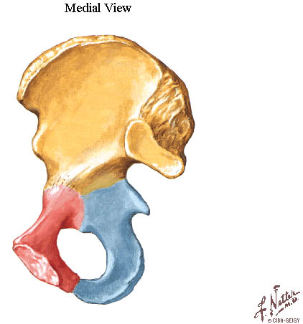
ANATOMIJA KARLICE
Karlične kosti sa krsnom i trtičnom kosti obrazuju masivan koštani prsten - karlicu.
Os coxae se sastoji iz tri dela, koji do puberteta čine zasebne kosti:
bedrena (os ilium )
sedalna (os ischii )
preponska (os pubis),
Spojene hijalinom hrskavicom u vidu slova Y.
fossa iliaca
tuberositas iliaca
facies auricularis
spina ischiadica
facies symphysialis

Slide 3
Bedrena kost (os ilium) svojim donjim krajem (corpus-om) gradi krov acetabuluma.
Facies auricularis↔sa krsnom kosti. Iznad se nalazi tuberositas iliaca na kome se pripajaju snažne veze krsno-bedrenog zgloba.
Sedalna kost (os ischii ) svojim telom čini zadnji deo acetabuluma, a svojom lučnom granom – ramus ossis ischii ograničava pozadi i dole foramen obturatorium. Na temenu ove grane nalazi se tuber ischiadicum, gde se pripajaju mišići zadnje lože buta.
Preponska kost (os pubis) - ima telo i dve grane- ramus superior et inferior, koje spreda ograničavaju foramen obturatorium.
Pomoću facies symphysialis↔drugom karličnom kosti.

Slide 4
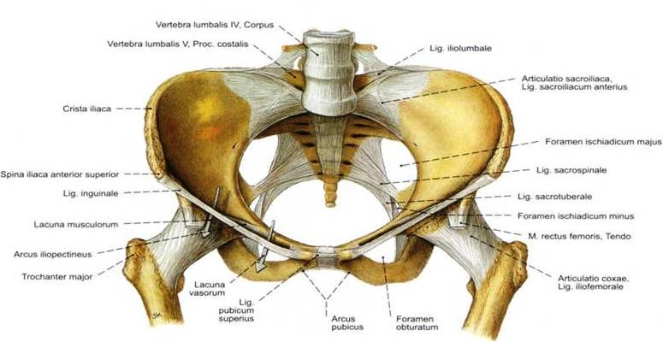
Uloga karlice:
Prenos težine tela sa kičmenog stuba na kostur noge.
Omogućuje pripoj snažnim mišićima
Štiti važne unutrašnje organe.
Karlica je podeljena kružnim koštanim grebenom, graničnom linijom - linea terminalis na veliku i malu karlicu. Lineu terminalis čine- gornja ivica simfize, pecten ossis pubis i lučne linije karličnih kostiju, prednje ivice krila sacrum-a i karlični rt – promontorijum.
pelvis major - bedrene jame karličnih kostiju → dno trbušne duplje.
pelvis minor - ulaz (apertura pelvis superior) okružen je graničnom linijom.

Slide 5
Prečnici gornje aperture:
Transverzalni (diametar transversa)-13,5cm
Kosi levi i desni (diametar obliqua) – art. sacroiliaca sa eminentia iliopectinea suprotne strane
Sagitalni - (conjugata vera s. obstetritia)-10,5-11cm; od promontorijuma do zadnje strane simfize.
Conjugata diagonalis-od promontorijuma do donje ivice simfize (za 1,5-2 cm veće od sagitalnog prečnika)
Donji otvor male karlice (apertura pelvis inferior)-ograničavaju preponski ugao, kojeg čine donje ivice leve i desne karlične kosti, sedalne kvrge, obe krsno sedalne veze i vrh trtične kosti.
Donji otvor ima oblik romba - sagitalni prečnik donjeg otvora iznosi svega 9cm, ali se prilikom porođaja povećava za 2-3cm, potiskivanjem trtične kosti.

Slide 6
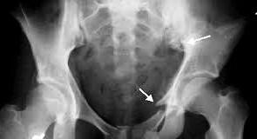
PRELOMI KOSTIJU DONJIH EKSTREMITETA PRELOMI KARLICE
Spadaju u grupu veoma teških povreda koje ozbiljno narušavaju funkcionisanje i život pacijenta.
Nastaju dejstvom jakih sila (u saobraćajnim udesima, pri padu sa visine, kod povreda vatrenim i eksplozivnim oružjem)
Komplikacije su česte: teška krvarenja i povrede unutarnjih organa, deformacije karličnog pojasa, povrede nerava, artroze sakroilijačnog zgloba i ilijačne kosti, nestabilnost sakroilijačnog zgloba i simfize.
Klinička slika: mesto preloma je otečeno, bolno, podliveno krvlju, aktivni i pasivni pokreti onemogućeni.

Slide 7
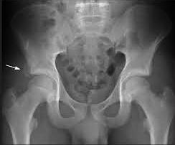
Klasifikacija preloma karlice:
Rubna odlamanja kosti (avulzioni prelomi)
Prelomi prednjeg dela karličnog prstena
Prelomi zadnjeg dela karličnog prstena
Prelomi prednjeg i zadnjeg dela karličnog prstena
Kominutivni prelomi prednjeg i zadnjeg dela karličnog prstena
Kombinacija kominutivnih i običnih preloma
Prelomi karličnog pojasa:
stabilni
nestabilni
RTG i CT karlice (za sakroilijačni zglob)
Lečenje je konzervativno kod stabilnih preloma u tzv. “ljuljašci”
Lečenje je operativno kod vertikalnih i horizontalnih nestabilnih preloma Osteofiksacija se vrši zavrtnjevima, pločicama, spoljnim fiksatorima

Slide 8
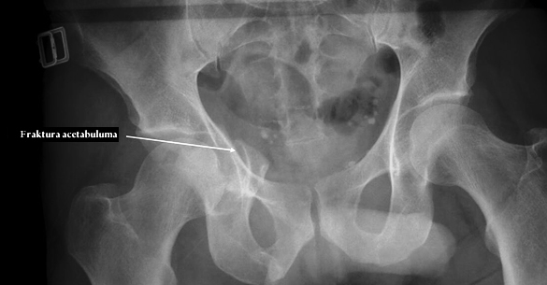
PRELOMI ACETABULUMA
PRELOM KRSNE KOSTI
Poprečni
Uzdužni preko foramena
Klinički znaci preloma: osetljivost na pritisak, bol pri ležanju i sedenju, ev. retroperitonealno krvarenje.
Terapija: mirovanje i ležanje; operativno lečenje (krvava repozicija i osteofiksacija.
Komplikacije: neurološki ispadi, krvarenje i smetnje u radu sfinktera.
PRELOM TRTIČNE KOSTI
Obično su poprečni
Izrazita bolnost, potreban je RT da bi se isključila povreda rektuma
Th: mirovanje i lokalna aplikacija anestetika
RTG snimci u AP i polukosoj projekciji
Lečenje: konzervativno (trakcijom) ili operativno.
Komplikacije: povreda n. ischiadicusa, koksartroza, nekroza glavice femura.

Slide 9
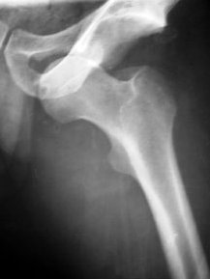
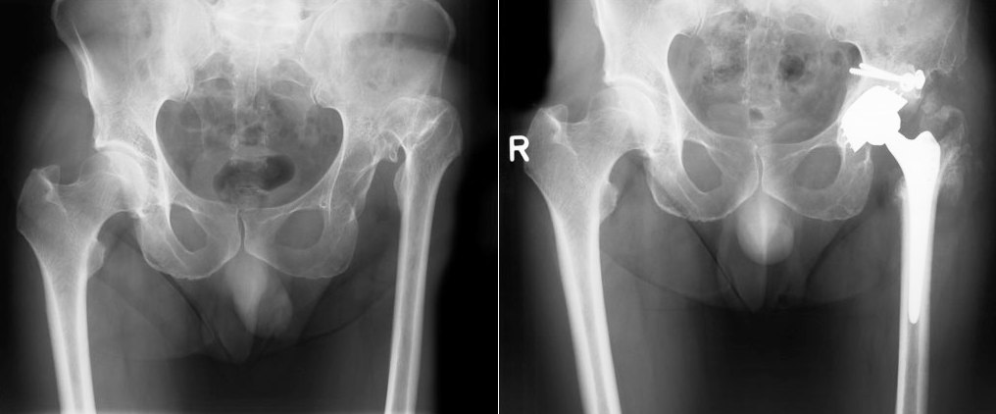
PRELOMI I LUKSACIJE DONJIH EKSTREMITETA
Iščašenja kuka (luxatio coxae) – obično pri udaru u koleno
Luxatio iliaca
Luxatio ischiadica
Luxatio pubica
Luxatio obturatoria
Adukcija noge je neizvodiva!
Th: repozicija se izvodi u opštoj anesteziji radi relaksacije mišića, mirovanje
Komplikacije: povreda n. ischiadicusa ili n. femoralisa kao i a. femoralis, nekroza glavice femura→endoproteza kuka.

Slide 10
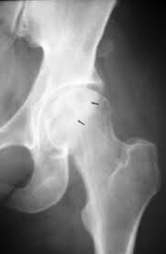
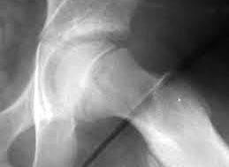
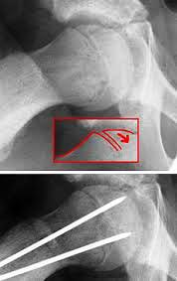
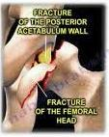
PRELOMI BUTNE KOSTI (FRACTURA FEMORIS)
PRELOM GLAVE BUTNE KOSTI (FRACTURA CAPITIS FEMORIS) – zbog isključenja cirkulacije odlomljenog dela glavice dolazi do aseptičke nekroze glavice.
Po Pipkinu prelome delimo u 4 kategorije:
Manji deo kalote
Veći deo kalote sa foveom centralis
Otrgnuće kalote sa prelomom femura u predelu vrata
Otrgnuće kalote sa prelomom acetabuluma

Slide 11
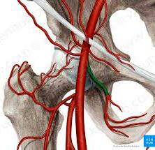
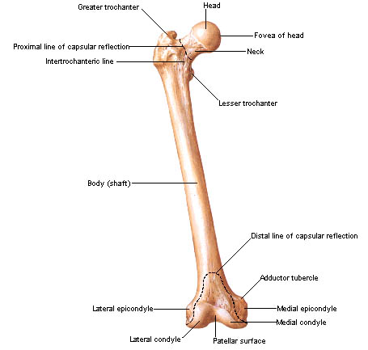
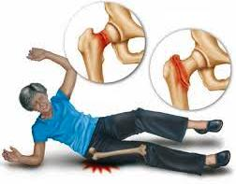
Lečenje preloma glave femura obično je operativno
Komplikacije: aseptička nekroza glave femura ili koksartroza koje se rešavaju artroplastikom.
PRELOMI VRATA BUTNE KOSTI (FRACTURA COLLI FEMORIS)
Glava i vrat femura ishranjuju se preko a. circumflexae femoris medialis et lateralis
Pri povredama, grane ovih arterija koje prolaze kroz zglobnu kapsulu mogu se prekinuti što dovodi do aseptičke nekroze glave i vrata.
Prelom je čest u starijih zbog osteoporoze
Prelomi se dele na:
Medijalne (intrakapsularne)
Lateralne (ekstrakapsularne)

Slide 12
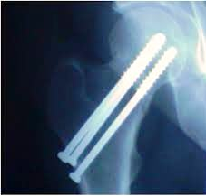
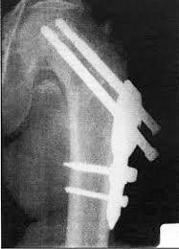
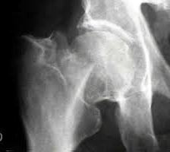
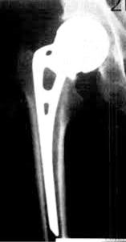
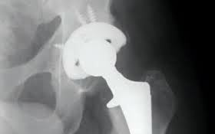
Klinička slika:
Bol u predelu kuka i butne kosti, pokretljivost onemogućena; femur je u spoljnoj rotaciji.
Rtg: AP i bočnoj projekciji
Th: u većini slučajeva operativna. Kod osoba do 55 g. primenjuje se osteosinteza, a kod starijih implantacija subtotalne ili totalne endoproteze kuka.

Slide 13
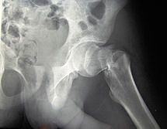
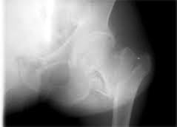
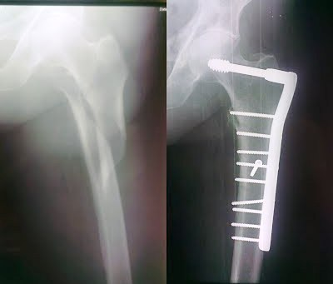
PERTROHANTERNI PRELOM (FRACTURA PERTROHANTERICA)
Razlikujemo stabilne od nestabilnih pertrohanternih preloma.
Ovi prelomi imaju dobru tendenciju zarastanja pa se preferira konzervativni tretman skeletnom trakcijom 6 nedelja.
SUBTROHANTERNI PRELOMI (FRACTURA SUBTROHANTERICA)
Prisutni svi znaci preloma uz veliki otok
Th: gotovo isključivo hirurška (sa ugaonom pločicom ili zavrtnjevima)

Slide 14
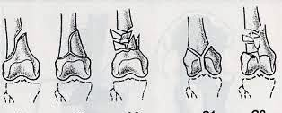
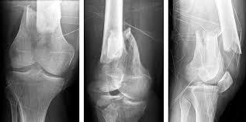
PRELOM VELIKOG TROHANTERA (FRACTURA TROHANTERI MAIORIS)
Th: mirovanje tokom nekoliko dana, vrlo retko je potrebno operativno lečenje.
FRACTURA DIAPHYSIS OSSIS FEMORIS
Ove frakture često su praćene stanjem hipovolemijskog šoka.
Lečenje konzervativno skeletnom trakcijom sa opterećenjem od 10 % TT (6-8 nedelja), a zatim koksofemoralna gipsana imobilizacija još 10 nedelja.
Operativno lečenje: osteosinteza sa pločicama, šrafovima ili endomedularna fiksacija.
Komplikacije lečenja: elongacija, rotatorna dislokacija, pseudoartroza
FRACTURA FEMORIS DISTALIS
Javlja se u najrazličitijim formama.
Često nastaju u saobraćajnim udesima i padu sa visine
Komplikovani; povrede a. poplitae

Slide 15
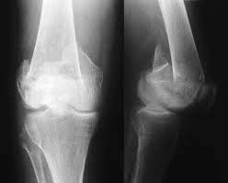
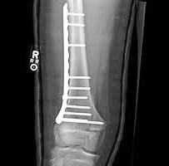
Tretman: konzervativno lečenje (skeletnom trakcijom ili visokim natkolenim gipsom) primenjuje se kod jednostavnih suprakondilarnih preloma. U većini slučajeva tretman je operativni (pored rekonstrukcije skeleta treba rešiti i ostale delove ligamenti, meniskusi). Nakon operacije potrebno je 10-ak nedelja da se ekstremitet ne opterećuje.
Komplikacije: varus i valgus položaj, artroza.

Slide 16
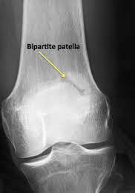
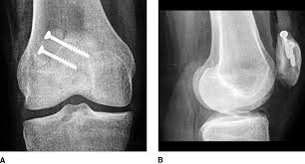
PRELOM ČAŠICE KOLENA (FRACTURA PATELAE)
Prelomi mogu biti:
Uzdužni
Poprečni
Zdrobljeni
Klinički znaci: konfiguracija kolena promenjena, pokušaj elevacije noge sa ispruženim kolenom – nemoguć.
Prelom patele treba razlikovati od bipartitne patele
Simptomatska bipartitna patela

Slide 17
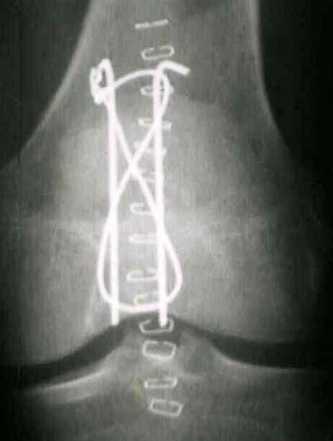
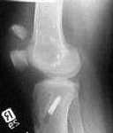
Tretman supraaponeurotičkih preloma – mirovanje sa tutor gipsom 4 nedelje. /punkcija hematoma/
Tretman običnih preloma –osteofiksacijom, a zdrobljenih preloma: patelektomijom.
Funkcionalnost zadovoljavajuća samo uz intenzivnu fizikalnu terapiju
Komplikacije: hondropatije, artroze, nepotpuna ekstenzija kolena zbog disrupcije fragmenata, infekcija.

Slide 18
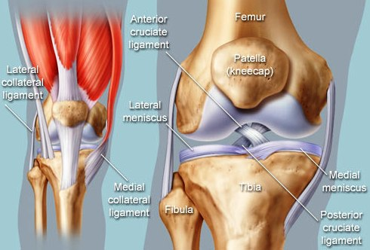
POVREDE MENISKUSA I LIGAMENTORNOG APARATA KOLENA
POVREDE LIGAMENATA KOLENA
Povrede kolateralnih ligamenata (medijalnog i lateralnog), prednjeg i zadnjeg kružnog ligamenta.
Povrede prednje ukrštene veze (LCA)
Povrede zadnje ukrštene veze (LCP)
Udružene povrede ligamenata
DISTORZIJA KOLENA - delimični rascep ligamenata, javlja se najčešće na medijalnom ligamentu - otok zbog hemoragije. Dovoljna imobilizacija
LUKSACIJE KOLENA (rupturacione distorzije) - osećaj da će potkolenica skliznuti ispod femura prema unutrašnjem delu. Pojavljuje se otok, izražena palpatorna bolna osetljivost na gornjem ili donjem pripoju, a nekad i duž celog ligamenta. Mogu biti pridružene povrede poplitealne arterije i n. peroneusa.

Slide 19
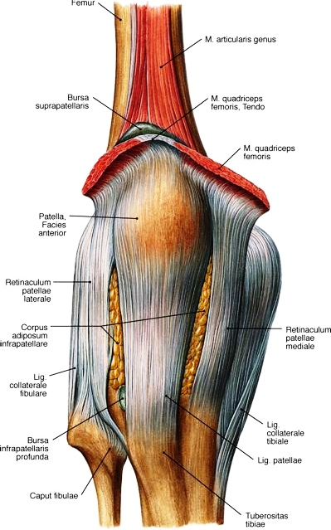
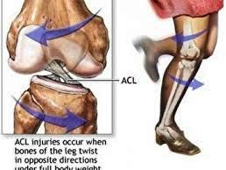
Povreda prednjeg ukrštenog ligamenta – (ligamentum cruciatum anterior) - česta sportska povreda. Naprsnuća ligamenta sa sobom povlače i kidanje hrskavice kolena (najčešće medijalnog meniskusa). Tretiraju se operativnim zahvatom
Povreda zadnjeg ukrštenog ligamenta (ligamentum cruciatum posterior) Dg: klinički pregled i artroskopija
Lečenje svežih ligamentoznih povreda u akutnoj fazi je operativno.
RTG x2
Tretman: Repozicija sa operativnom rekonstrukcijom ligamentarnog i vezivnog spoja. Imobilizacija (6-8 nedelja), fizikalna terapija.
LUKSACIJA PATELE – uzrok povreda kod displastične patele. Čašica se dislocira u lateralnom pravcu; povreda retinakuluma
Tretman: repozicija, šav retinakuluma i ev. transpozicija na mestu tuberositasa tibiae i imobilizacija tutor gipsom 4 nedelje.

Slide 20
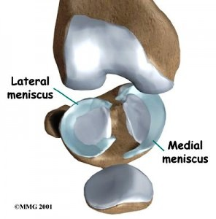
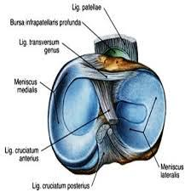
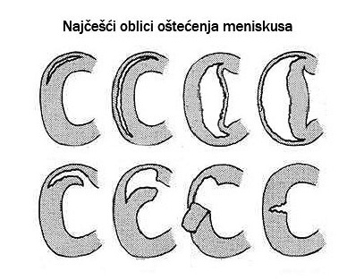
POVREDE MENISKUSA (LAESIO MENISCI)
Meniskusi su vezivno-hrskavične formacije koje razdvajaju zglobne površine između femura i tibie.
Medijalni meniskus je polumesečastog oblika, a lateralni kružnog.
Povrede unutrašnjeg meniskusa su 20x češće.

Slide 21
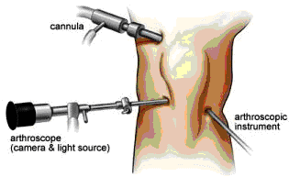
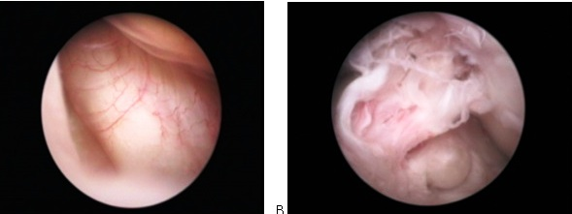
Mehanizam povrede meniskusa – sila deluje sa strane na slabo fiksirano koleno pri čemu dolazi do rotacije.
Simptomatologija: bolovi u zglobu, izlivi, hronični sinovitis i atrofija butnih mišića.
Dg Artroskopija
Artroskopski prikaz raskida prednjeg ukrštenog ligamenta kolena u srednjem delu.
Tretman: manje povrede lako se odstranjuju artroskopski, a kod većih je potrebna meniscektomija.

Slide 22
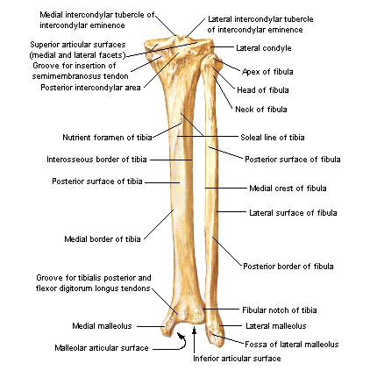
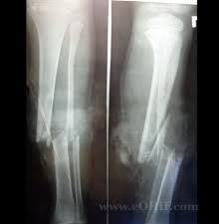
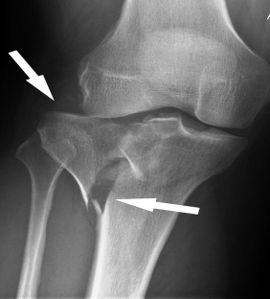
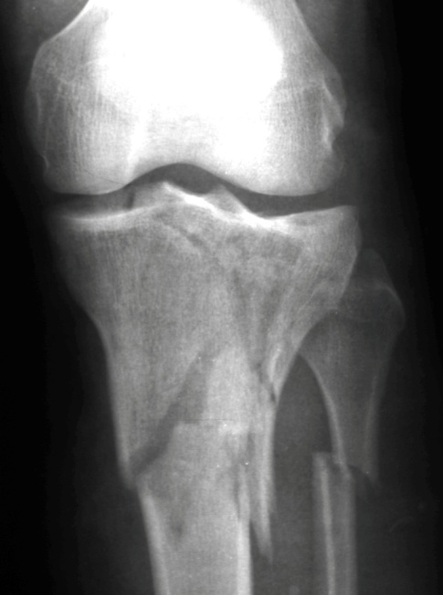
PRELOMI POTKOLENICE (FRACTURA CRURIS)
Otvoreni prelomi česti zbog tankog kožnog pokrivača
Prokrvljenost tibie –slaba (1 koštana arterija);
procesi zarastanja usporeni i nedovoljni.
Mišići su obavijeni jakim fascijama –
compartment sindrom sa cirkulatornim smetnjama
i ishemičkim nekrozama mišića
Prelomi fibule, naročito u srednjem delu, za
stabilnost potkolenice nemaju kliničku važnost.
PRELOM GORNJEG DELA POTKOLENICE (FRACTURA CONDYLI TIBIAE)
Depresione
Impresione
Kominutivne frakture
Bol, otok, onemogućena pokretljivost i hemartros /rtg x2
Tretman - konzervativni - kod preloma bez dislokacije
(punkcija hemartrosa uz natkoleni gips 8 nedelja)

Slide 23
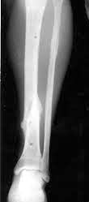
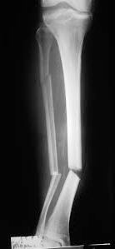
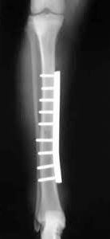
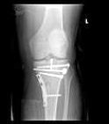
Većina preloma u proksimalnom delu tibiae reponira se operativno; osteofiksacija se vrši posebnim pločicama, a fizikalna terapija sprovodi što ranije.
PRELOMI SREDNJEG DELA POTKOLENICE (FRACTURA DIAPHISEOS TIBIAE ET FIBULAE)
Pored preloma dolazi i do direktnih povreda mekih tkiva, a može doći i do compartment sindroma
Tretman – konzervativni (natkoleni gips) kod preloma u dece, kod zatvorenih preloma i kada je operativni postupak zbog opšteg stanja visokorizičan.
Tretman – operativni (endomedularni klin, pločica sa zavrtnjevima, spoljni fiksator).

Slide 24
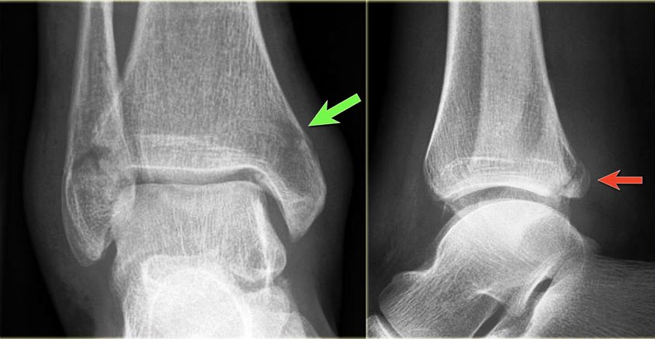
PRELOM GOLENJAČE (FRACTURA TIBIAE)
Česti su kod dece i obično su praćeni i prelomom fibule.
Lečenje – konzervativno sa natkolenim gipsom.
PRELOM FIBULE (FRACTURA FIBULE)
Kod ovih preloma mora se obratiti pažnja na ev. prelom u visini skočnog zgloba. Izolovani prelomi fibule udruženi su sa rastrganom tibio-fibularnom sindesmozom.
Gipsana imobilizacija nije potrebna, dovoljno je mirovanje i elastični zavoj!
Operativni zahvat je potreban kod povrede sindesmoze.

Slide 25
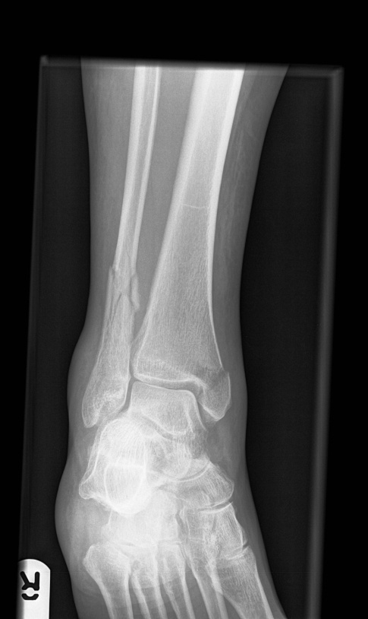
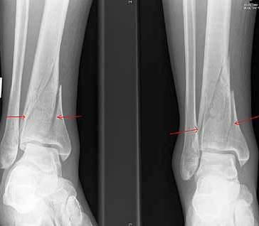
PRELOM DONJEG DELA POTKOLENICE (FRACTURA CRURIS DISTALIS)
Pri padu sa visine i saobraćajnim udesima
Talus se zabije u unutrašnji deo tibie pri čemu dolazi do oštećenja spongiozne kosti.
Klinički znaci: otok i deformacija skočnog zgloba, onemogućena pokretljivost.
Lečenje – operativno (pločica sa šrafovima), ev. osteofiksacija sa spoljnim fiksatorom.
Komplikacije: artroze i deformacije skočnog zgloba.

Slide 26
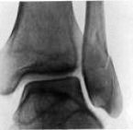
PRELOMI POTKOLENICE U NIVOU SKOČNOG ZGLOBA (FRACTURAE MALEOLARES)
Spoljni maleolus – daje funkcionalnost i elastičnost skočnom zglobu koji je sindesmozom vezan za tibiu
Unutrašnji maleolus – zajedno sa deltoidnim ligamentom daje stabilnost.
Maleolarni
Bimaleolarni
Trimaleolarni prelomi – povreda oba maleolusa sa zadnjim delom zglobne površine tibie.

Slide 27
Povrede spoljnjeg maleolusa u odnosu na visinu preloma po Weberu delimo na 3 tipa:
A – tip prelom ide ispod ravni skočnog zgloba, ispod tibiofibularnog ligamenta
B –tip prelom je u istoj visini skočnog zgloba
C – tip prelom maleolusa je iznad ravni (tibio-fibularni ligament uvek povređen)
Posebna pažnja se obraća na povredu tibiofibularne sindesmoze i deltoidnog ligamenta!
Simptomatologija: otok, bolnost, smanjena pokretljivost
Rtg x2
Tretman – konzervativni (dokoleni gips 8 nedelja), ako dislokacija okrajaka nije izražena kod maleolarnog preloma tip A.
Operativni tretman – potreban kod otvorenih preloma i kod maleolarnih preloma B i C tipa (pločicama i manjim zavrtnjevima, maleolarnim zavrtnjevima).
Komplikacije: nekroza kože, smanjena pokretljivost zgloba, artroza i osteomijelitis.

Slide 28
PRELOMI STOPALA
Prelomi skočne kosti (fractura tali)
Pri padu sa visine
Prokrvljenost talusa slaba – atrofična nekroza proksimalnog dela talusa
Otok i onemogućena pokretljivost
Tretman kod preloma bez dislokacije – dokoleni gips 6 nedelja + 6 nedelja hod bez oslonca
Tretman operativni – kod preloma sa dislokacijom (krvava repozicija, fiksacija šrafovima uz dodatni gips i hod bez oslonca)
Komplikacije: artroze nastale oštećenjem hrskavice i avaskularna nekroza talusa

Slide 29
Prelom petne kosti (fractura calcanei)
Pri padu sa visine i doskoka na petu
Mogući i kominutivni prelomi sa zahvaćanjem talo-kalkanearnog zgloba.
Rtg x2 i CT
Preferira se hir. lečenje ( pločica i šrafovi)
Artroza – lečenje artrodezom.
PRELOMI METATARZALNIH KOSTIJU (FRACTURA OSSIS METATARSALIS)
Prelomi: poprečni ili spiralni, često udruženi sa luksacijom u bazalnom delu i prelomom ili iščašenjem klinastih kostiju.
Tretman: uglavnom konzervativan; operativno lečenje sprovodi se sa Kirschnerovim žicama.
Komplikacije: nekroza kože, Sudeckova distrofija, deformacija stopala.

Slide 30
KIČMENI STUB
Kičmeni stub (columna vertebralis) od 33-34 pršljena (vertebrae). Razlikujemo: 7 vratnih, 12 grudnih, 5 slabinskih, 5 krsnih i 4-5 trtičnih.
Prva 24 pršljena su slobodni i pokretni, a poslednjih 9-10 su međusobno srasli i formiraju krsnu i trtičnu kost, koje ulaze u sastav karličnog koštanog prstena.
ZAJEDNIČKE ODLIKE PRŠLJENOVA (telo, dva luka i nastavci). Telo i lukovi ograničavaju pršljenski otvor – foramen vertebrale.
Corpus vertebrae nalazi se ispred pršljenskog otvora.

Slide 31
ZAJEDNIČKE ODLIKE PRŠLJENOVA
Telo pršljena nosi težinu tela, pa se njegova veličina povećava idući ka donjem kraju stuba
Luk pršljena- ograničava bočno i pozadi pršljenski otvor.
Na gornjoj i donjoj ivici korena luka nalazi se usek-incisura vertebralis superior et incisura vertebralis inferior, koji između dva susedna pršljena formiraju foramen intervertebrale za prolaz spinalnih nerava.
Nastavci pršljena- služe za pripoj mišića i zglobljavanje pršljenova.
Processus transversus – je paran i pruža se upolje od mesta gde se sjedinjuju ploča i koren luka.
S istog mesta polaze naviše i naniže – processus articulares superiores et inferiores, koji na svom slobodnom kraju nose zglobne površine.
Zadnji ili rtni nastavak ( processus spinosus) - je neparan.

Slide 32
POVREDE KIČMENOG STUBA
Povrede kičmenog stuba često su udružene sa povredama kičmene moždine i spinalnih nerava. Povrede nastaju pri približavanju pršljenova koji prelaze dozvoljene amplitude.
DISTORZIJE – ligamentozno-kapsularne povrede pri saobraćajnim udesima - WHIPLASH INJURY; bolovi različitog intenziteta i parestezije u ekstremitetima.
Th imobilizacija ortozama (Tomasova ili Šancova kragna, analgetici, fizikalna terapija)

Slide 33
LUKSACIJE – retko izolovane, češće su praćene prelomima kičmenih pršljenova.
Neurološki poremećaji u vidu:
Kvadripareze i kvadriplegije kod povreda vratne kičme i
Parapareze ili paraplegije kod povreda torakalne i lumbosakralne kičme.
Lečenje operativno i neoperativno
PRELOMI KIČMENIH PRŠLJENOVA
Mogu nastati:
Dejstvom traume
Spontano kod osteoporoze
Kod patoloških procesa (metastatske promene)
Prelomi tela pršljena
Prelomi nastavaka pršljena (processus spinosus, arcus, pediculi)
Stabilni – lečenje imobilizacijom miderima
Nestabilni – operativno lečenje

Slide 34
RAZVOJNI POREMEĆAJI
Razvojni poremećaj kuka RPK (ranije “urođeno iščašenje kuka”)
RPK - hipoplazija struktura koksofemoralnog segmenta i može biti uzrok teških koksartroza i luksacija kod odraslih, ako se ne dijagnostikuje i leči na vreme.
Češći kod ženskog pola
Ranije primenjivane kliničke testove (abdukcioni i znak preskakanja kuka) zamenjeni su sa ultrasonografijom kukova.
Prema Grafu četiri stepena RPK (1. stepen – normalan zreo kuk, a 4. – luksiran kuk)
Th konzervativna (Pavlikovi remeni); u odmaklim slučajevima i kod težih formi RPK indikovano je operativno lečenje.

Slide 35
UROĐENI DEFORMITETI STOPALA
Ove deformitete često prate atrofična muskulatura donjih i srednjih delova mišića potkolenica i peronealne muskulature.
Pes equinovarus (inversio pedis) je najčešća i veoma složena kongenitalna deformacija, koja se sastoji od tri komponente: equinusa (ograničena dorzalna fleksija stopala), varusa (iskrenuto stopalo unutra) i supinacije (taban stopala izvrnut prema gore).
Anomalija je dva puta češća kod dečaka, a obostrana je u 50% slučajeva.
Leči se fizikalnim procedurama (aktivne i pasivne vežbe istezanja skraćenih struktura) i korektivnim fiksatorima odmah po rođenju (mere rehabilitacije - učenje funkcije otpočetka). Ako posle desete nedelje nema radiografskog izlečenja, neophodan je operativni tretman.

Slide 36
Pes metatarsus varus (pes adductus) je kongenitalna anomalija prednjeg stopala koje je uvrnuto unutra. Zadnji deo stopala je normalan. Tretman: antivarus cipele ili obične duboke cipele koje će nositi obrnuto (leva cipela na desnu nogu i obratno).
Pes planus - deformitet, poznat kao "ravna stopala", karakteriše spuštanje svoda i zauzimanje valgusnog položaja pri stajanju.
Javlja se u dva oblika:
Pes planovalgus
Talus verticalis

Slide 37
U osnovi oboljenja se nalazi labavost ligamentarnog aparata. Pošto je centar stopala u nivou druge metatarzalne kosti, dete hoda sa ubacivanjem prednjeg dela stopala unutra.
Bit deformacije kod talus verticalis-a
je luksacija glave talusa iz talonavikularnog zgloba. Navikularna kost leži na prednjoj strani vrata talusa koji je skliznuo ka medijalnoj strani sa kalkaneusa i zauzeo vertikalni položaj.
Lečenje se sprovodi ortopedskim cipelama sa ulošcima radi formiranja svodova stopala (do 3. - 4. godine) i fizikalnom terapijom hoda na prstima/petama i naročito bosonogi po neravnim podlogama.
Lečenje urođenih deformiteta stopala obuhvata 3 perioda:
Period apsolutne korektibilnosti (do 3. meseca)
Period relativne korektibilnosti (od 3.-6. meseca)
Period apsolutne nekorektibilnosti (> 6. meseca)

Slide 38
Period apsolutne korektibilnosti je najznačajniji, deformiteti se tretiraju fizikalnom terapijom i vežbama uz odgovarajuću imobilizaciju (udlage i longete)
DEFORMITETI KIČMENOG STUBA KOD DECE
Skolioza
Kifoza i lordoza
Kifoskolioza
Skolioza – bočna deformacija jednog dela ili cele kičme, koja može biti udružena i sa uvrtanjem oko uzdužne osi.
Prema lokalizaciji: torakalne, torakolumbalne i lumbalne
Prema etiologiji: primarne (idiopatske)
sekundarne (neuropatske, osteopatske i miopatske)
Prema vremenu nastanka: kongenitalne, infantilne, juvenilne i adolescentne.

Slide 39
Uobičajeni simptomi skolioze su:
Nejednaka muskulatura sa dve strane kičme
Ispupčenje rebra ili ključne kosti uzrokovane rotacijom grudnog koša usled torzične skolioze
Nejednaki kukovi, odnosno, dužina nogu
Kifoza – prekomerna krivina kičmenog stuba sa konveksitetom prema pozadi
Lordoza – prekomerna krivina kičmenog stuba sa konveksitetom prema napred /urođene i stečene/ Lečenje: fizikalna,korektivni mideri i operativno lečenje

Slide 40
JUVENILNE OSTEOHONDROZE
Juvenilne osteohondroze su ortopedska oboljenja uzrokovana poremećajem u cirkulaciji koja su lokalizovana uglavnom u zglobovima i u zoni rasta – epifize. Poremećaj u cirkulaciji izaziva nekrozu tog dela kosti, a kasnije kost raste sa mogućim deformitetom.
Primer - Leg-Kalve-Pertesova bolest (LKP) - je sindrom osteonekroze glave butne kosti kod deteta koje raste. To je bolest koja se javlja kod više članova jedne familije,i to pet puta češće kod dečaka.
Hramanje i bolovi u kuku, ograničena abdukcija i unutrašnja rotacija
Th abdukcionim ortozama ili osteotomijom ilijačne kosti i femura
Najčešće lokalizacije juvenilnih osteohondroza su:
Spinalna (Šeuermanova bolest)
Zglobna (LKP, Kelerova bolest (tarzalna navikularna kost),
Fraibergova infarkcija (III metatarzalna kost)
Vanzglobna (Severova bolest kalkaneusa i Ozgud Šlaterova
bolest na tuberositas tibiae).
Th Smanjena fizička aktivnost, analgetici, operativno lečenje

Slide 41
OSTEOARTRITISI (ARTROZE)
Oboljenja perifernih zglobova koja nastaju kao posledica degenerativnih promena u zglobnoj hrskavici, što dovodi do subhondralne skleroze kosti i hipertrofičnih promena po obodu kosti (osteofiti).
Artrotične promene rendgenološki se otkrivaju kod 80% populacije starijih od 55 godina, dok kliničke manifestacije ima samo 15-20%
Etiologija artroza:
Razvojni poremećaji kuka
Trauma (kod zglobnih preloma)
Metabolički faktori
Genetska predispozicija
Bol, ukočenost, slabost mišića, otok, deformacija zglobova, krckanje, smanjen obim pokreta i gubitak funkcije zgloba

Slide 42
Dijagnoza artroza: RTG, CT ili NMR
Lečenje: analgetici, fizikalna terapija redukcija TT, operativno lečenje – artroplastika.
ALOARTROPLASTIKA KUKA
Metod kojim se morfološki i funkcionalno menjaju, zamenjuju ili remodeliraju površine zgloba primenom implantata od veštačkih materijala.
Endoproteze kuka mogu biti:
Subtotalne
Unipolarne –Austin-Moore
Bipolarne
Totalne
Bescementne
Cementne
Hibridne

Slide 43
ALOARTROPLASTIKA KOLENA
Tu se vrši zamena tibijalne i femoralne površine kolena
Najčešće indikacije za artroplastiku kolena čine:
Osteoartritis
Reumatodni artritis
Psorijatični artritis

Slide 44
TUMORI KOSTIJU
Tumori kostiju nastaju iz sva 4 sastavna dela kosti:
Od hrskavičnog tkiva
Benigni tumori: osteohondrom - egzostoza, enhondrom, hondroblastom
Maligni tumori: primarni i sekundarni hondrosarkom
Od koštanog tkiva
Benigni tumori: osteom i osteoid-osteom.
Maligni tumori: osteosarkom i periostalni osteosarkom
Od fibroznog tkiva
Benigni tumori: fibrom, osteoklastom
Maligni tumori: fibrosarkom
Od koštane srži
Benigni tumori: eozinofilni granulom
Maligni tumori: Ewing tu i mijelom
PRIMARNI I SEKUNDARNI (Ca dojke, pluća, tireoidne žlezde i bubrega)

Slide 45
Lokalizacija osteochondroma
Regija kolena
- distalna metafiza femura
- proksimalna metafiza tibije
Druge cevaste kosti
Th hirurška ekscizija tumora
Retka maligna alteracija

Slide 46
OSTEOSARCOMA
Tumor visokog stepena maligniteta čije neoplastične ćelije produkuju osteoid.
Najčešća lokalizacija koleno - distalni okrajak femura i proksimalni okrajak tibije
Lab: povišena serumska alkalna fosfataza (ALP) i kisela laktat-dehidrogenaza (LDH)
Svaku pojavu otoka i bola u predelu kolenog i ramenog zgloba kod dece treba pažljivo opservirati!
osteolitičan
osteoblastičan
mešovit (najčešće); destrukcija korteksa i širenje u okolno meko tkivo
Radiografski: Codman-ov trougao – reaktivno stvaranje kosti od strane periosta
TERAPIJA
1. Biopsija - dijagnoza
2. Preoperativna hemioterapija
3. Hirurška intervencija
4. Histološka procena odgovora tumora na primenjenu terapiju
5. Postoperativna hemioterapija

Slide 47
Dg - Rtg x2, CT, NMR, angiografija, scintigrafija kosti i operativna biopsija
Simptomatologija
Benigni tumori su obično asimptomatski
Maligni tumori kosti (Ewing Sa) praćeni su povišenom temperaturom, bolom, umorom, anemijom, leukocitozom, ↑Se, ev. patološki prelomi.
Terapija – hirurška ekscizija, amputacija ili poštedna resekcija kosti, hemio- i radioterapija.
Ewing Sa – učestalost oko 16% od primarnih tumora
Tumorske ćelije su neuroektodermalnog porekla, visokog stepena nediferentovanosti
Najčešće dijafize dugih kostiju
RADIOGRAFSKI
Osteoliza (kao da je kost izjedena
moljcima)
Onion-skin (slojevita periostalna reakcija)
Velika mekotkivna tumorska masa

Slide 48
Hemioterapija + hirurgija
5 godišnje preživljavanje kod 41-73%
OSTEOKLASTOM (GIGANTOCELULARNI TUMOR)
Najčešće nastaje u trećoj i četvrtoj deceniji života
distalni okrajak femura
proksimalni okrajak tibije
distalni okrajak radiusa
proksimalni okrajak humerusa
RENTGENSKI
Ekscentrična osteoliza
Agresivni tumori imaju nejasne granice, destruiran korteks i šire se u okolna meka tkiva

Slide 49
PLAZMOCITOM (MULTIPLI MIJELOM)
Multipli mijelom – maligni tumor koji se karakteriše prekomernom produkcijom plazmocita sa multiplom lokalizacijom (rebra, sternum, kičma, kosti lobanje).
Tumorske ćelije luče At koja mogu da interferiraju sa humoralnim imunitetom, pa su pacijenti posebno podložni infekcijama, a prekomerno lučenje antitela može da izazova popuštanje rada bubrega, amiloidozu
Bol, patološke frakture, deformiteti kičme; oštećenje koštane srži dovodi do anemije i slabosti.
Radiografski – okrugli defekti kosti bez periostalne reakcije
Sternalni punktat- ↑plazmociti (10-15%)
Th: polihemioterapija, Er, Tr, gama-globulini, zračenje
Preživljavanje 5 – godišnje - 20%

Slide 50
Metastaze najčešće nastaju u lumbalnom delu kičme i proksimalnom delu femura
osteolitične (karcinom bubrega i
tireoideje)
osteoblastične (karcinom prostate)
mešovite (karcinom pluća i dojke)
dojka
pluća
prostata
pluća

